Slide 1
Workflow der Charakter-Erstellung

Slide 2
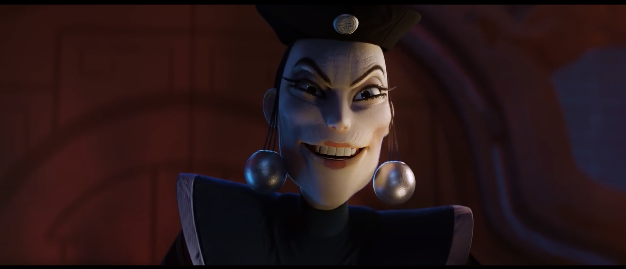
Agent 327: Operation Barbershop
Charakteren

Slide 3
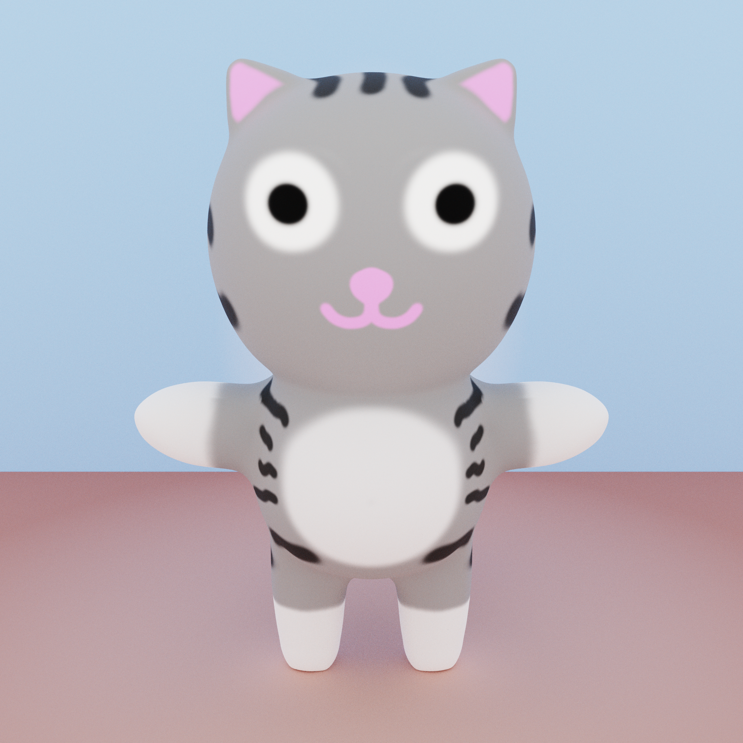
Ziel von heute…

Slide 4
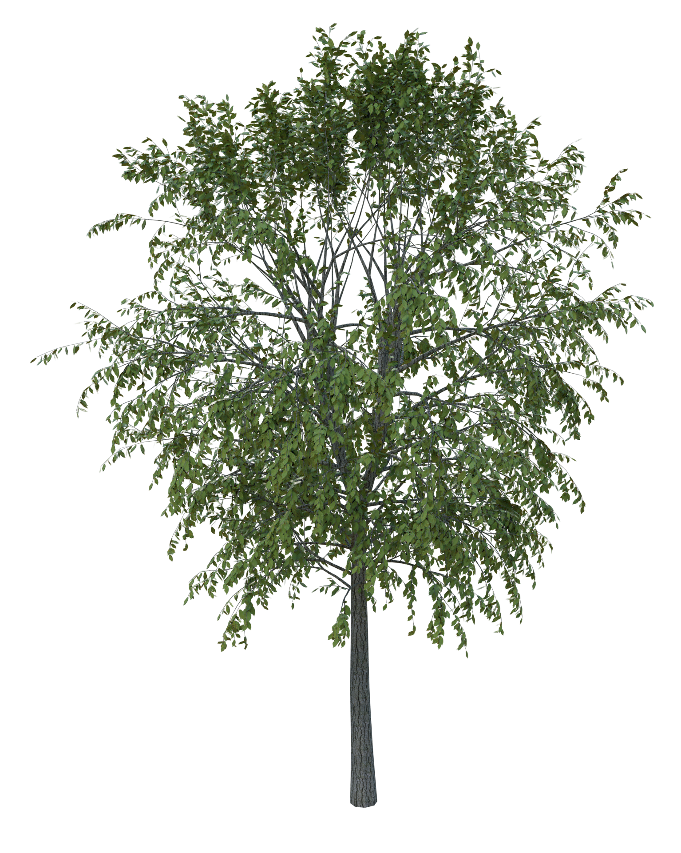
Aber zuerst…

Slide 5
Agent 327: Operation Barbershop
Charakteren

Slide 6
Workflow der Charaktererstellung
Workflow der Charakter-Erstellung
Character-Modelling
Das Mesh des Charakters erstellen
Character-Rigging
Ein Skelett für den Charakter erstellen und das Mesh diesem Skelett zuweisen
Character-Animation
Das Skelett des Charakters animieren

Slide 7
Vorgehensweisen zum Character-Modelling
Character-Modelling
Im Edit-Mode von Grund auf Bearbeiten
Grundform eines Charakters durch Vertices und einen Skin-Modifier erstellen
Mittels Sculpting

Slide 8
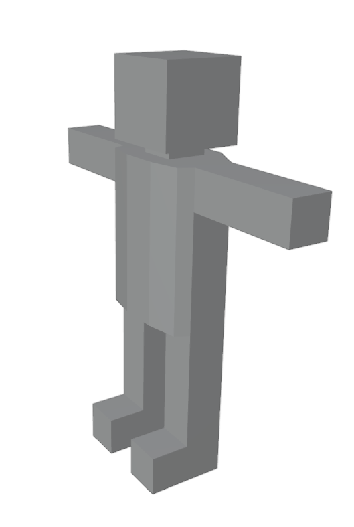

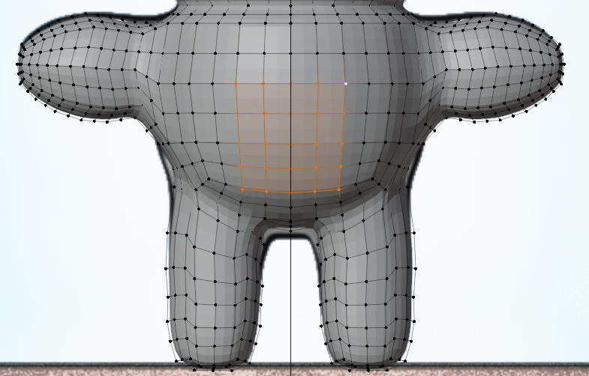
Von Grund auf im Edit-Mode bearbeiten
Character-Modelling

Slide 9
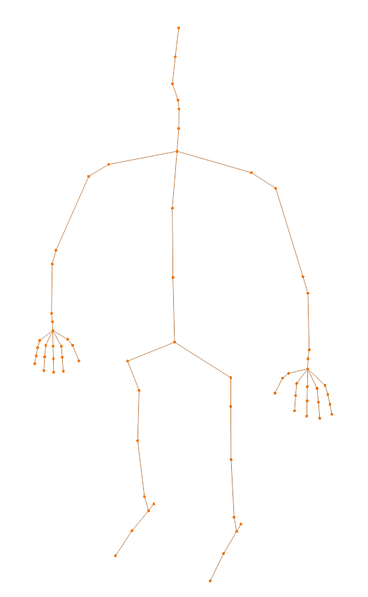
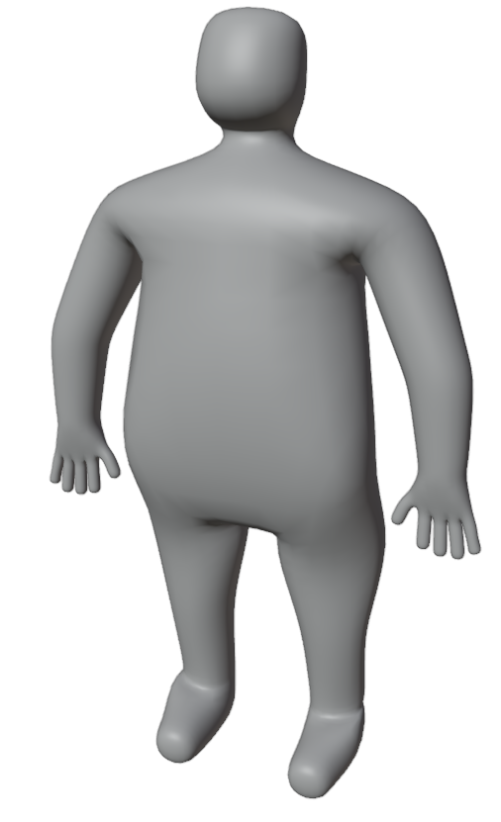
Grundform mittels Skin-Modifier erstellen
Character-Modelling

Slide 10
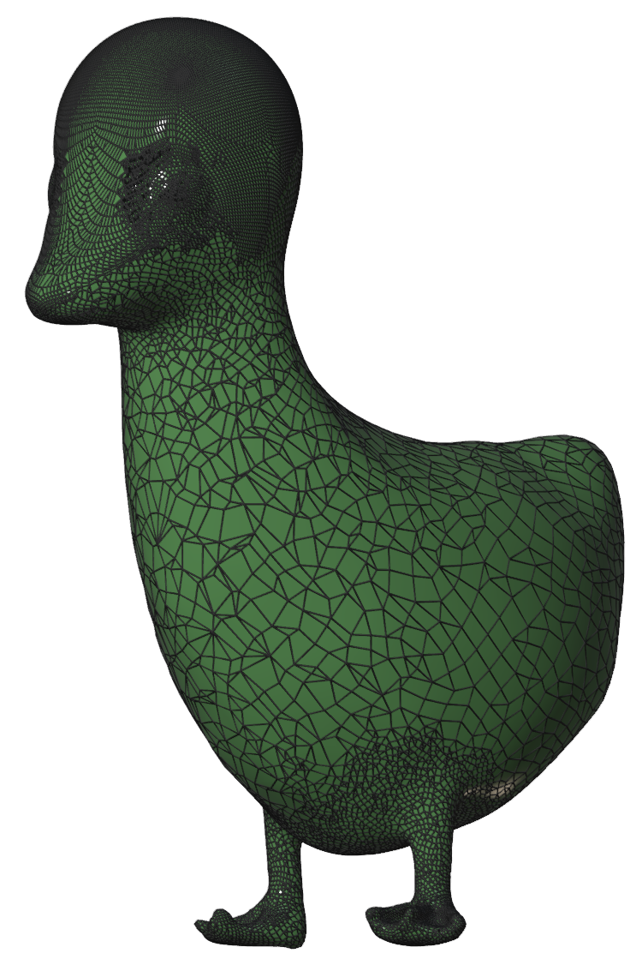
Vorgehensweise mittels Sculpting
Character-Modelling
Base-Mesh mittels Sculpting erstellen
Details im Mesh mit Pinseln aufmalen
Mesh-Struktur gerät das Sculpting durcheinander

Slide 11
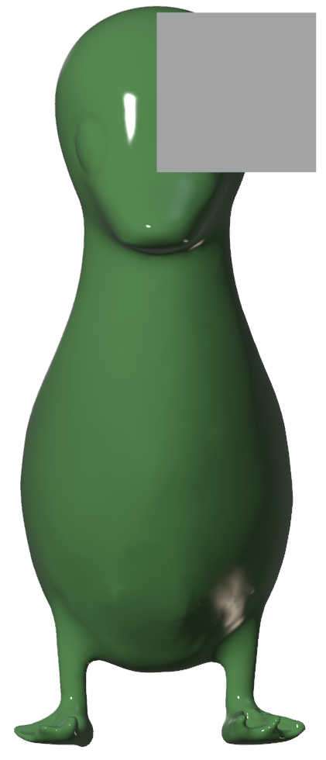
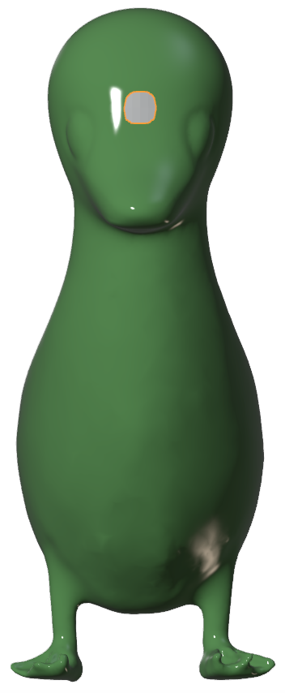
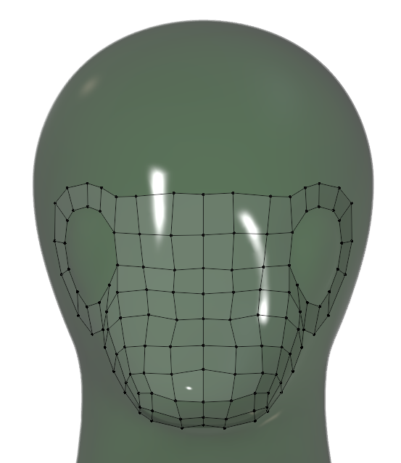
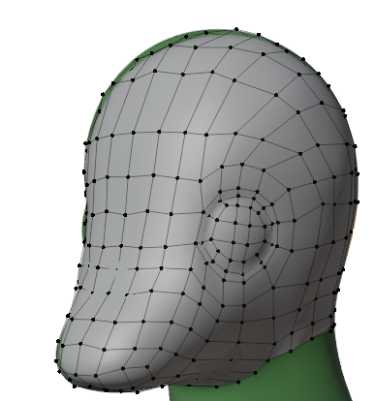
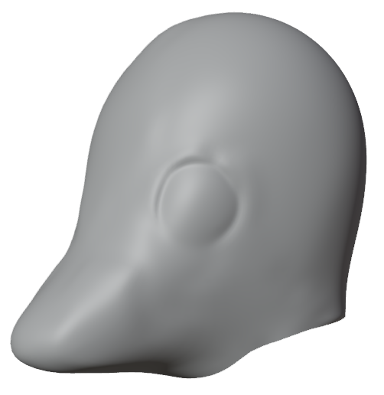
Vorgehensweise mittels Sculpting
Character-Modelling
Retopology
Zusätzliches Mesh wird über das Base Mesh erstellt

Slide 12
Alternative Tools zur Charaktererstellung
Character-Modelling
MakeHuman (http://www.makehumancommunity.org)
Früher Add-on für Blender – heute eigenständige Software
ManuelBastioniLAB (https://mb-lab-community.github.io/MB-Lab.github.io/)
Add-on für Blender – muss heruntergeladen und manuell hinzugefügt werden

Slide 13
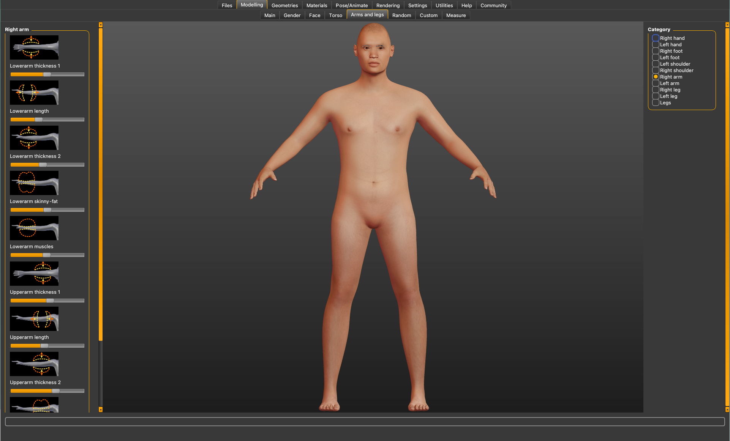
MakeHuman
Character-Modelling

Slide 14
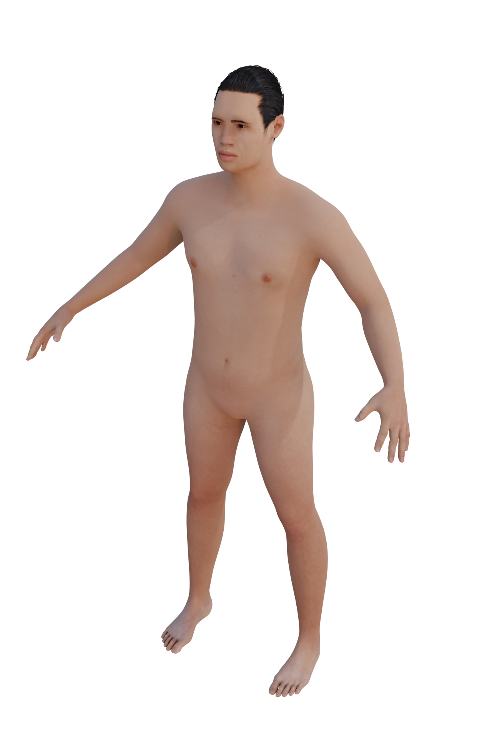
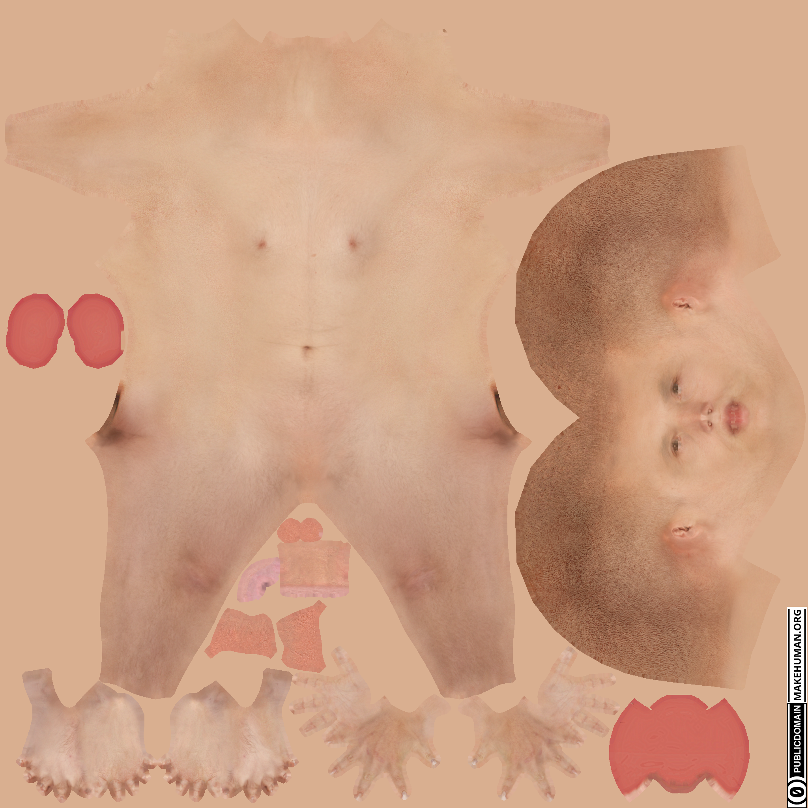
Texturen von Charakteren
Character-Modelling

